Slide 1

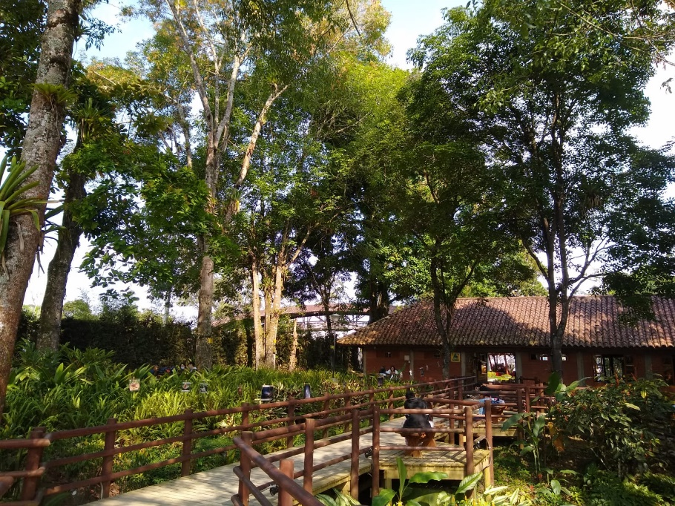
Gestión y sostenibilidad institucional
2025 - 2028
Proyecto: Gestión y Sostenibilidad Ambiental en el campus UTP
31

Slide 2

Información general del proyecto
Código del proyecto | (PDI2028 – GSI - 31)
Dependencia responsable del proyecto | Jardín Botánico UTP y Centro de Gestión Ambiental
Pilar de Gestión | Gestión y sostenibilidad institucional
Coordinador Pilar de Gestión | Vicerrector Administrativo y Financiero
Programa | Gestión Integral para un Campus Sostenible, inteligente e incluyente
Procesos asociados (Sistema Integral de Gestión) | Misionales - Extensión y proyección social
 | Estratégico - Direccionamiento Institucional
Factores de calidad institucional a los que apunta el proyecto | 1. Misión y proyecto institucional
 | 2. Estudiantes
 | 4. Procesos académicos
 | 5. Visibilidad nacional e internacional
 | 7. Pertinencia e impacto social
 | 9. Bienestar institucional
 | 11. Recursos de apoyo académico e infraestructura física
Estándares de calidad (Modelo de acreditación internacional Sello Sofía) | 1. Política y estrategia
 | 3. Recursos Humanos.
 | 4. Recursos materiales y servicios
 | 6. Investigación y transferencia
 | 7. Vinculación con el entorno
Otras instancias o dependencias participantes | Oficina de Planeación, División de Servicios, Mantenimiento Institucional, Gestión de compras de Bienes y Suministros, Vicerrectoría de Responsabilidad Social y Bienestar Universitario, Facultad de Ciencias Ambientales
Actores o entidades externas a la UTP que participan en el proyecto | Asservi, Asociación de Recicladores de Pereira y Risaralda -ASORPEREIRS-, Gestores de residuos peligrosos, Red Nacional de Jardines Botánicos de Colombia
Programas a los cuales le aporta indirectamente el proyecto | Articulación interna para la gestión del contexto
 | Gestión Estratégica para el Bienestar
 | Formación Vivencial
 | Gestión e Implementación de la Política de Bienestar Institucional
 | Procesos asociados al desarrollo sostenible, la competitividad y la movilización social
 | Consolidación de la Extensión institucional con impacto en la sociedad y reconocimiento nacional e internacional
 | Internacionalización integral de la Universidad
 | Gestión de egresados
 | Consolidación de la investigación institucional con impacto en la sociedad y reconocimiento nacional e internacional a través de la generación de conocimiento y la creación artística
Objetivos de Desarrollo Sostenible (ODS) a los cuales le aporta el proyecto | 4. Garantizar una educación inclusiva, equitativa y de calidad y promover oportunidades de aprendizaje durante toda la vida para todos
 | 6. Garantizar la disponibilidad de agua y su gestión sostenible y el saneamiento para todos
 | 11. Lograr que las ciudades y los asentamientos humanos sean inclusivos, seguros, resilientes y sostenibles
 | 12. Garantizar modalidades de consumo y producción sostenibles
 | 15. Gestionar sosteniblemente los bosques, luchar contra la desertificación, detener e invertir la degradación de las tierras y detener la pérdida de biodiversidad
31. Gestión y Sostenibilidad Ambiental en el campus UTP

Slide 3
Identificación del problema, necesidad u oportunidad
Se hace necesario realizar mayores esfuerzos para intervenir el campus desde su infraestructura ambiental hasta su comunidad universitaria y visitantes para lograr los objetivos y acciones planteadas en la Política ambiental institucional, ya que, si lo logrado hasta ahora es importante, debe lograr un impacto más visible y palpable desde las variables ambientales que comprende y han sido priorizadas en la institución.
Las instituciones de Educación Superior actualmente desempeñan un rol protagonista frente a los desafíos ambientales, el cual se ha institucionalizado desde la adopción de la Política Ambiental y el compromiso con la conservación ambiental del campus, donde se generan los procesos educativos, tecnológicos y de cultura ambiental con el fin de promover el desarrollo sustentable en la universidad.
Problema Central | Causas directas | Causas Indirectas
Débiles garantías para la continuidad de los procesos de sostenibilidad del campus | 1. Insuficiente respuesta institucional a la gestión de las áreas naturales del campus, su biodiversidad, sus ecosistemas, aulas vivas y laboratorios de ciencias naturales | 1.1. No están definidos los límites de crecimiento del campus lo que hace que exista permanente presión sobre las áreas de conservación. 1.2. Vulnerabilidad de especies de flora y fauna en el campus. 1.3 Insuficiente uso de las aulas vivas (Jardín Botánico, Humedal, Huerta Agroecológica, Plantas de Tratamiento) del campus por parte de la comunidad universitaria. 1.4. Recursos Insuficientes para el mantenimiento de las áreas boscosas y árboles de las zonas verdes del campus. 1.5 Estrategias de Apropiación social del conocimiento del campus verde para la comunidad universitaria sin suficiente financiación
 | 2. Moderada incorporación del componente ambiental desde la dirección y operación institucional | 2.1. Aún existen procedimientos administrativos sin tener en cuenta la variable ambiental. 2.2. Uso ineficiente del recursos naturales y sus subproductos en la Institución (agua, energía, papel, etc.). 2.3. Débil cultura para la sostenibilidad del campus por parte de la comunidad universitaria.
 | Efectos directos | Efectos indirectos
 | 1. Disminución del área de bosques en el campus y perdida de especies, hábitats y conectividad. | 1.1.Impacto en la conectividad ambiental en el corredor ambiental de la UTP y con el Corredor Canceles - mirador - El salado. 1.2.Disminución de especies de fauna y dificultades para incrementar las de flora. 1.3.Indices de biodiversidad urbana afectados y sus dinámicas ecosistémicos.
 | 2. Desaprovechamiento del campus para salidas de campo o laboratorios de clase y como opción de aprendizaje, recreación, esparcimiento y disfrute de la comunidad universitaria y en general | 2.1. Subvaloración de áreas silvestres del campus. 2.2 Desconocimiento de la comunidad universitaria y ciudadanía de este capital ambiental.
 | 3. Alta Huella de Carbono per cápita de la comunidad universitaria y las actividades Institucionales | 3.1. Alto grado de uso de automotores por parte de la comunidad universitaria. 3.2. Alto consumo de recursos y generación de residuos. 3.3. Impactos ambientales por las actividades administrativas e infraestructuras del campus (nuevas y existentes).
 | 4. Moderada apropiación social de los procesos de gestión ambiental del campus por parte de la comunidad universitaria | 4.1. No se impactan todas las comunidades potenciales 4.2. Impactos generados dentro y fuera del campus por la comunidad universitaria 4.3. Moderada tasa de aprovechamiento de residuos ordinarios 4.5. Inadecuada gestión de residuos peligrosos
31. Gestión y Sostenibilidad Ambiental en el campus UTP

Slide 4





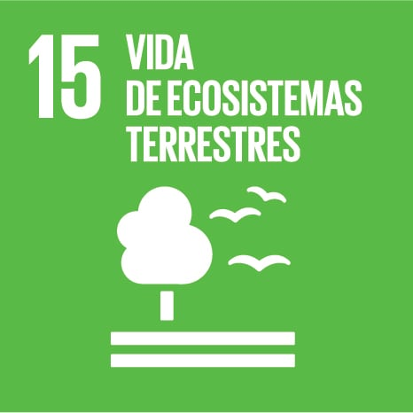
Descripción del proyecto
El proyecto es coordinado y ejecutado por el Jardín Botánico y el Centro de Gestión Ambiental, por medio del cual se pretende garantizar la sostenibilidad integral del campus universitario y de la infraestructura verde (Aulas vivas, laboratorios de ciencias naturales, bosques, guaduales, humedales y su biodiversidad); orientando esta gestión hacia el desarrollo sostenible y la cultura ambiental de la comunidad universitaria.
El proyecto se basa en la conservación y aprovechamiento sostenible de las áreas naturales del campus con su biodiversidad y la ejecución de la Política Ambiental y sus documentos acompañantes (Plan de Manejo Ambiental; Plan de Manejo del Jardín Botánico; Plan de Gestión ambiental de Residuos Sólidos; Plan de Gestión Integral de Residuos Generados en la Atención en Salud y otras Actividades), ligados a toda una estrategia de cultura ambiental desarrollada por el Jardín Botánico y el Centro de Gestión Ambiental que involucre la comunidad académica y regional.
Este proceso se llevará a cabo utilizando la infraestructura física de carácter ambiental y los procesos académicos e investigativos que tiene la institución en este tema. De igual forma, se potencializarán acciones como: el uso de aulas vivas (laboratorios vivos) para las prácticas de todos los programas académicos; apoyo al bienestar universitario mediante actividades y espacios apropiados para el esparcimiento y disfrute de la naturaleza; fortalecimiento de la infraestructura verde del campus; conservación de la biodiversidad y aprovechamiento de las potencialidades del campus y sedes alternas para programas y proyectos institucionales de extensión universitaria de carácter ambiental. Se proyecta apoyar el PEI en la Transversalización de la dimensión ambiental en los programas académicos y con el fomento del uso y aprovechamiento de la infraestructura verde en sus procesos de enseñanza e investigación.
Involucrados
Unidades organizacionales: Oficina de Planeación, División de Servicios, Mantenimiento Institucional, Gestión de compras de Bienes y Suministros, Vicerrectoría de Responsabilidad Social y Bienestar Universitario, Facultad de Ciencias Ambientales
Entidades externas a la UTP: Asservi, Asociación de Recicladores de Pereira y Risaralda -ASORPEREIRS-, Gestores de residuos peligrosos, Red Nacional de Jardines Botánicos de Colombia
31. Gestión y Sostenibilidad Ambiental en el campus UTP
Beneficiarios: Por tratarse de un proyecto transversal se apoyan y cubren los procedimientos internos de todas las dependencias de la Universidad.

Slide 5
Objetivos del proyecto
General
Incrementar el impacto de la política ambiental institucional para avanzar en la sostenibilidad del campus
Específicos
31. Gestión y Sostenibilidad Ambiental en el campus UTP
Posicionar la gestión de los ecosistemas, biodiversidad, aulas vivas y laboratorios de ciencias naturales presentes en la Universidad.
Fortalecer los procesos de gestión ambiental universitaria desarrollados en la Institución.

Slide 6
Planes operativos
Plan operativo | Acciones
Gestión de Áreas Naturales y Aulas Vivas del Campus | Gestión de las áreas de conservación y Aulas Vivas (proyectos, investigación e infraestructura). Sostenimiento de los senderos y equipamiento de los bosques. Mantenimiento y enriquecimiento de las colecciones botánicas, y mejoramiento del herbario. Monitoreo de las especies de fauna presentes en el campus. Fortalecimiento del programa de educación y cultural ambiental. Área de bosque en conservación. Número de especies en conservación. Acompañamiento a visitantes del Jardín Botánico.
Gestión Ambiental Universitaria | Campus UTP un Aula viva para la educación ambiental. Gestión integral de residuos sólidos en la UTP. (eficiencia en el uso de los recursos naturales). Cumplimiento de la normatividad ambiental a través de presentación de informes ambientales ante los entes de control y la gestión del sistema de información de Gestión Ambiental SIGA (PDI, PMA-PGIR). Socialización de la política ambiental. Fortalecimiento y dinamización del proceso de compras sostenibles al interior de la UTP en el marco de la Política Nacional de producción y Consumo Sostenible. (disminución de los impactos ambientales de la Universidad).
31. Gestión y Sostenibilidad Ambiental en el campus UTP

Slide 7
¡GRACIAS!

